Slide 1
Bileşen Oluşturmak Ve Eklemek
İleri Görsel Programlama
Öğr.Gör. Mahmut kılıçaslan

Slide 2
Bileşen Oluşturmak Ve Eklemek [1]
Öncelikle DLL’in ne demek olduğunu kısaca açıklamak gerekirse; artan sektörel ihtiyaçlardan dolayı yazılması gereken kod satırı sayısı günden güne artmaktadır. Bu sorunu çözmek için daha önce yazılmış olan kaynak kodu kullanarak daha hızlı uygulama geliştirmek üzere DLL yani Bileşenler oluşturmak gerekmektedir. Buna ilave olarak önceden yazılmış kodları, bir şekilde (kaynak kodunu gizleyerek) hem başkasının kullanımına açmak hem de kendimizin tekrar kullanması amaçlanmıştır.

Slide 3
Bileşen Oluşturmak Ve Eklemek [1]
Amacı karmaşık sayılarla ilgili basit 4 işlemleri yapan bir sınıf tasarlayıp bunu dll şeklinde paketledikten sonra başka programlar içerisinde bu sınıfı kullanarak uygulama yapmak olan bir Komponent (Bileşen) geliştirmeye başlamayalım.
Dll ve uygulama programımızı yazmak için Visual Studio .NET’i kullanacağız

Slide 4
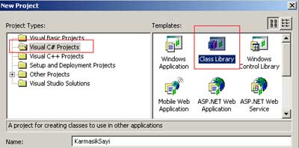
Bileşen Oluşturmak Ve Eklemek [1]
Visual Studio.NET i çalıştırdıktan sonra açacağımız proje tipi aşağıdaki şekilden de görüldüğü gibi "Class Library" olacaktır. Dilimiz ise tabi ki C#. Bu ekrana ulaşmak için File->New->Project menüsünü kullanın. Proje tipi olarak Visual C# template olarak ise Class Library seçtikten sonra projemize uygun isim verip OK tuşuna baslım.

Slide 5
Bileşen Oluşturmak Ve Eklemek [1]
Gördüğünüz gibi .NET bizim için ilk kodları oluşturdu. Daha önceden uygulama geliştirdiğimiz ortamlardan bir farkının olmadığını göreceksiniz. Temel girdi/çıktı işlemleri için System isim alanına referans veriyoruz. Sınıfımıza diğer uygulamalarda kullanmak için bir isimalanı ekliyoruz ve başlıyoruz kodumuzu yazmaya. Complex isimli veri türümüzün iki tane private veri elemanı olacak.Bunlar "re" ve "im" olacak. Bunlar complex sayımızın reel ve sanal kısımlarını temsil edecek. Sınıfımızın toplama, çıkarma, çarpma ve bölme gibi temel işlemleri yapan 4 tane üye fonksiyonu olacaktır. Sınıfımızın temelde 4 işlevi olmasına rağmen sınıfın üye fonksiyonları 4 tane değildir. Bazı üye fonksiyonlarımız sınıfın kurucu(constructor) üye fonksiyonları olduğu gibi bazıları ise override(aşırı yüklenmiş) edilmiş fonksiyonlar olacaktır.
using System; namespace KarmasikSayi { public class Complex { public Complex() { } } }

Slide 6
Bileşen Oluşturmak Ve Eklemek [1]
Öncelikle sınıfımızın kurucu fonksiyonlarından bahsedelim; İki tane kurucu fonksiyonmuz olacak.Birisi hiç bir parametre almayacak ve Complex sayının reel ve sanal kısmını sıfır değerine eşitleyecek. İkinci kurucu fonksiyon ise verilen parametre değerlerini Complex sayının ilgili kısmına(reel ve sanal) atayacaktır. Bu iki fonksiyonun prototipleri aşağıdaki gibidir. public Complex() public Complex(double reel, double sanal) Şimdide topla() fonksiyonunu ele alalım. Bu fonksiyonu iki şekilde kullanabilmemize imkan sağlıyacağız. 1-) Kendisini çağıran Kompleks Sayıya parametresi ile verilen Komplek Sayıyı toplayıp yeni bir kompleks sayı olarak geri döndürecektir.Bu üye fonksiyonunun prototipi aşağıdaki gibidir. public Complex Topla(Complex operand) 2-) Oluşturulan iki kompleks sayıyı + operatörü ile direkt toplayabilmek için operator+ fonksiyonunu oluşturacağız. Amacımız aşağıdaki gibi bir kullanımı legal hale getirmektir. Complex sayi1 = new Complex(10,20); Complex sayi2 = new Complex(2,2); Complex sayi3 ; sayi3 = sayi1 + sayi2;

Slide 7
Bileşen Oluşturmak Ve Eklemek [1]
Operator+ fonksiyonunun prototipi ise aşağıdaki gibidir. public static Complex operator+(Complex operand1, Complex operand2) Çıkarma, çarpma ve bölme işlemleri içinde aynı fonksiyonları yazarak basit ama iş yapan bir sınıfım oluşacaktır. Tabi karmaşık sayılar ile bölme ve çarpma işlemlerinin matematiksel olarak nasıl yapıldığını bilmeniz gereklidir. Son olarak sınıfımızın boş bir üye fonksiyonu daha olacak. Bu da sınıfımızın temsil ettiği complex sayıyı , bildiğimiz karmaşık sayı formatında ekrana basacaktır. Karmaşık sayı formatı unutanlar için aşağıdaki gibidir. reel +/- j*sanal ; Örnek 3+j2 Tabi burda eğer sayının sanal kısmı negatifse, formatımızı 3-j2 şeklinde ayarlıyoruz. Bütün bu işlemleri Yazdir() isimli üye fonksiyonla yapacağız.

Slide 8
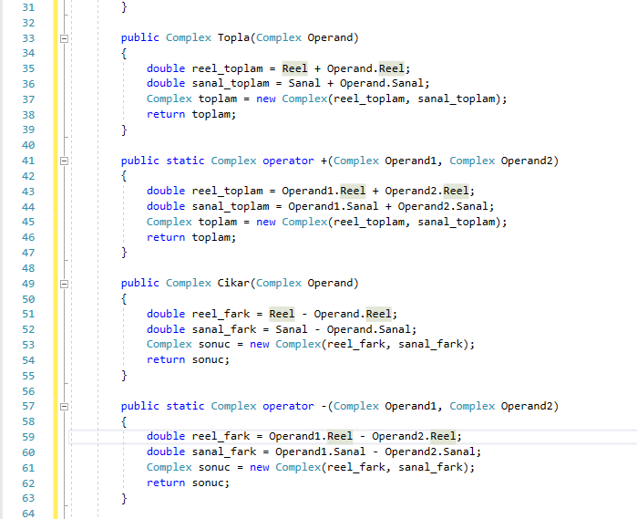
Bileşen Oluşturmak Ve Eklemek [1]
Aşağıdaki kodu inceleyin.

Slide 9
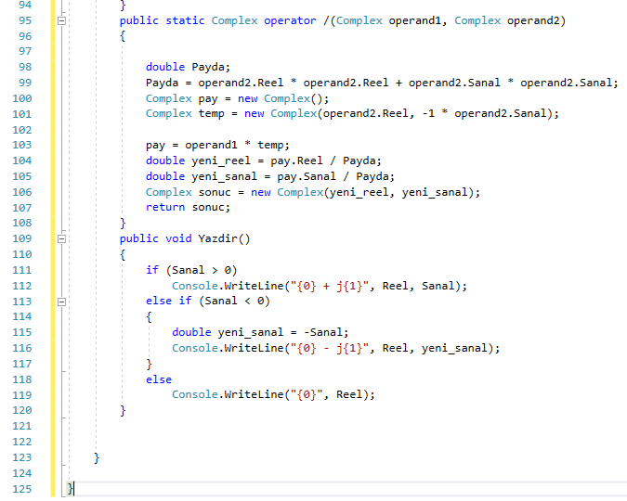
Bileşen Oluşturmak Ve Eklemek [1]

Slide 10
Bileşen Oluşturmak Ve Eklemek [1]
Sınıfımızı yazdıktan sonra Build -> Build KarmasikSayi menusunu yada Build -> Build Solution menüsünü seçerek DLL dosyamızı oluştururuz. Eğer komut satırı derleyici kullanıyorsak dll kütüphanesi oluşturmak için komut satırına aşağıdaki ifadeleri yazarak enter tuşuna basın. Bu işlem ile derleyiciye çalıştırılabilir bir dosya yerine dll şeklinde bir kütüphane oluşturulacağı söyleniyor. Eğer komut satırı derleyicisini kullanıyorsanız komut satırına aşağıdakileri yazarak dll dosyanızı oluşturabilirsiniz. csc /target:library KarmasikSayi.cs Build işlemi gerçekleştikten sonra projemizin bulunduğu dizin içinde bulunanBin->Debug klasörünün içinde KarmasikSayi.dll isimli bir dosya oluşacaktır. Bu dosyayı şimdi herhangi bir yere kopyalayıp dll içinde bulunan Complex sınıfına istediğimiz .NET dili ile ulaşabiliriz. Tek yapmamız gereken yeni bir proje açıp aşağıda belirteceğim işleri takip etmektir.

Slide 11
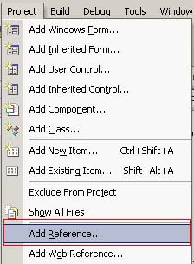
Bileşen Oluşturmak Ve Eklemek [1]
Visual Studio ile yeni bir Console Uygulaması yaratıp Visual Studio ortamını yazdığımız dll’in tanıtılması gerekir. Bunun için yanda gördüğünüz gibi Project->Add Reference menülerini kullanarak aşağıdaki pencerenin gelmesini sağlayın.

Slide 12
Bileşen Oluşturmak Ve Eklemek [1]
Bu pencerede kırmızı alanlarla belirtilen kısımlara dikkat ederseniz DLL dosyamızın yerini göstermek için Browse tuşunu kullanıyoruz. Sınıfımız sadece .NET çalışma ortamını desteklediği için yukarıdaki sekmelerden .NET sekmesinin seçilmiş olmasına dikkat ediniz. İşlemlerimizi yapıp OK tuşuna bastıktan sonra Complex sınıfını kullanabiliriz. Tabi bu sınfı kullanmaya başlamadan önce aşağıdaki deyimi kaynak kodumuzun en başına eklememiz gerekir.

Slide 13
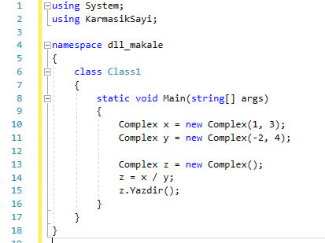
Bileşen Oluşturmak Ve Eklemek [1]
using KarmasikSayi; //sınıfımız tasarlarken oluşturduğumuz isim alanı
Şimdi yandaki kodu yazarak sınıfımızın nasıl çalıştığını kontrol edin ve sınıfımızı dahada geliştirmek için yeni özellikler ekleyin. Mesela karmasik sayının geometrik ifadesini oluşturan (büyüklük ve açı cinsinden) yeni işlevler ekleyebilirsiniz.

Slide 14
Kaynak
Algan S. 2002 C# ile DLL Kütüphaneleri Oluşturmak
http://www.csharpnedir.com/articles/read/?id=34 Erişim Tarihi: 10.12.2017

